Slide 1
Capitolo 02
Gli strumenti dell’analisi positiva

Slide 2
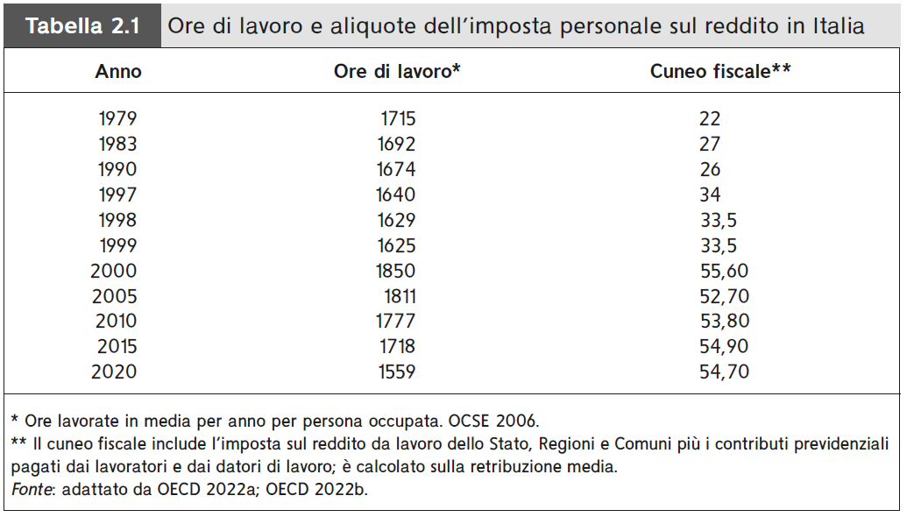
Capitolo 02
Gli strumenti dell’analisi positiva

Slide 3
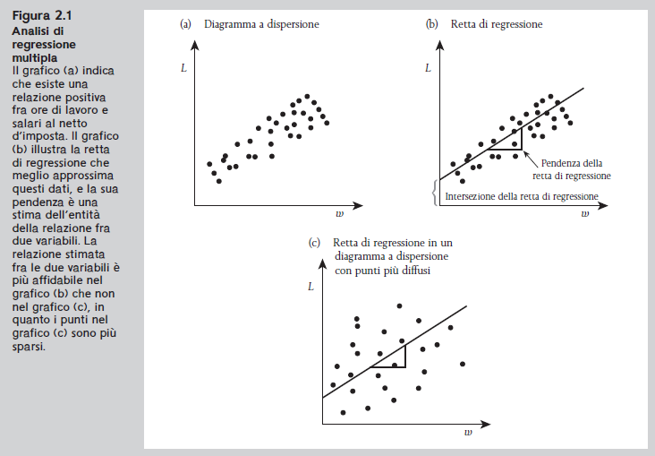
Capitolo 02
Gli strumenti dell’analisi positiva

